Slide 1



Đạo đức
Tiết kiệm thời giờ (Tiết 2)

Slide 2
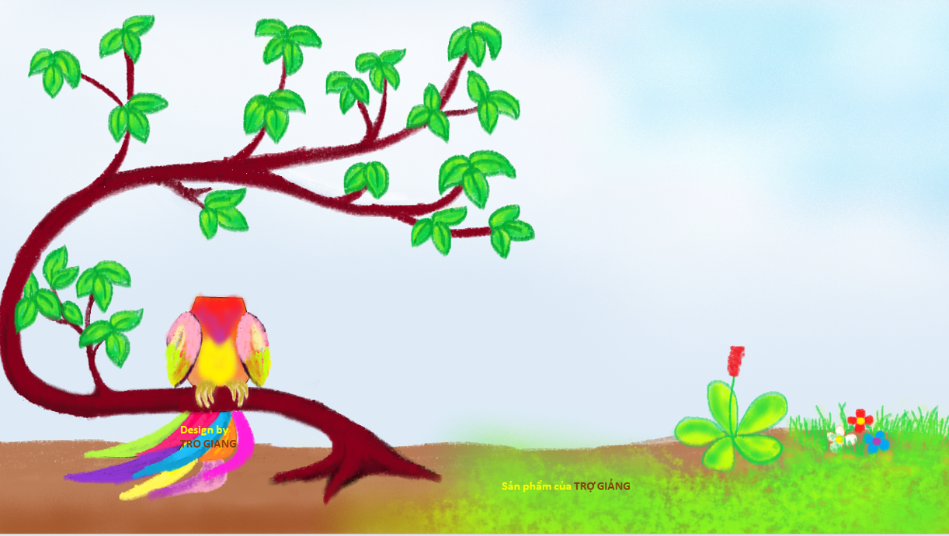








TRÒ CHƠI

Slide 3
Đấy là xưa rồi. Những quả khế ngon ngọt này bây giờ là của ta. Muốn ăn khế thì phải trả lời đúng những câu hỏi mà ta đưa ra.
Ăn một quả khế trả một cục vàng, may túi ba gang mang theo mà đựng.

Slide 4




Em hãy đọc câu ca dao, tục ngữ nói về tiết kiệm thời giờ.
Vì sao em cần tiết kiệm thời giờ?
Thế nào là tiết kiệm thời giờ?
Để tiết kiệm thời giờ em cần làm gì?
Thời gian thấm thoắt thoi đưa
Nó đi đi mãi không chờ đợi ai
Để tiết kiệm thời giờ em cần làm giờ nào việc nấy.
Em cần tiết kiệm thời giờ vì thời gian trôi đi không trở lại.
Tiết kiệm thời giờ là sử dụng thời giờ một cách hợp lí, có hiệu quả.

Slide 5
Bài tập 5. Em hãy viết, vẽ hoặc kể cho các bạn nghe về một tấm gương biết tiết kiệm thời giờ.

Slide 6
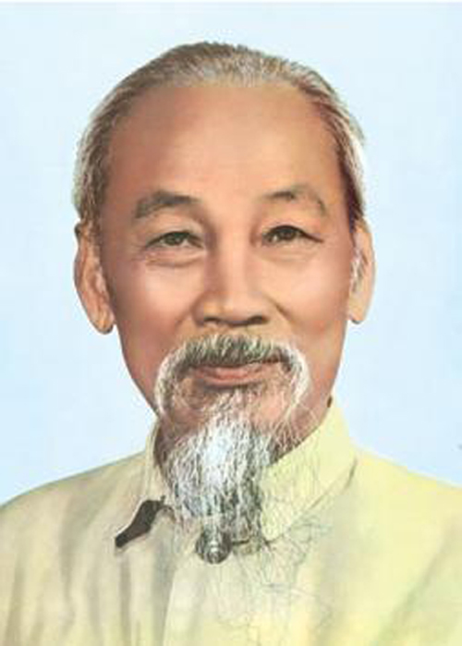
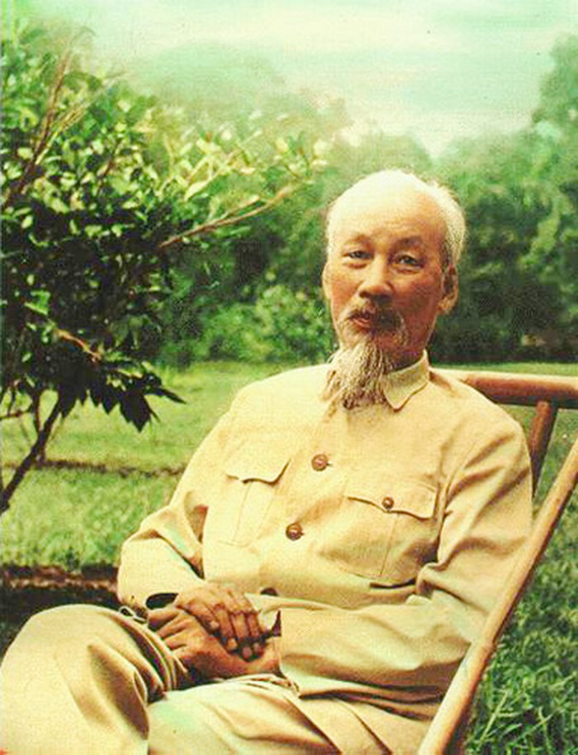
Chủ tịch Hồ Chí Minh
(19/5/1890-2/9/1969)

Slide 7
Thời gian quý báu lắm!
Chuyện kể rằng: Sinh thời, Bác Hồ “ghét cay, ghét đắng, ghét vào tận tâm” các thói quan liêu, tham nhũng, xa hoa, lãng phí tiền bạc và thời gian của nhân dân. Những người có điều kiện tiếp xúc và làm việc trực tiếp với Bác đều thấy rõ nhất là Bác rất khó chịu khi thấy cán bộ làm việc không đúng giờ.
Năm 1945, mở đầu bài nói chuyện tại lễ tốt nghiệp khóa V Trường Huấn luyện cán bộ Việt Nam, Người thẳng thắn góp ý: “Trong giấy mời tới đây nói 8h bắt đầu, bây giờ 8h10 phút rồi mà nhiều người chưa đến. Tôi khuyên anh em phải làm việc cho đúng giờ vì thời gian quý báu lắm!”. Trong kháng chiến chống Pháp, một đồng chí cán bộ cấp tướng đến làm việc với Bác sai hẹn mất 15 phút. Tất nhiên là đồng chí đó có lý do là mưa to, suối lũ, ngựa không qua được. Thế nhưng, Bác vẫn nhẹ nhàng bảo:
Chú làm tướng mà chậm 15 phút thì bộ đội của chú sẽ hợp đồng đi sai bao nhiêu? Hôm nay chú đã chủ quan, không chuẩn bị đầy đủ các phương án nên chú đã không giành được chủ động.
Một lần khác, Bác và đồng bào phải đợi một đồng chí cán bộ đến để bắt đầu cuộc họp. Lúc đồng chí này xuất hiện, Bác hỏi:
– Chú đến chậm mấy phút?
– Thưa Bác, chậm mất 10 phút ạ!
– Chú tính thế không đúng. 10 phút của chú phải nhân với 500 người đợi ở đây!
Đồng chí cán bộ nọ rất lấy làm ái ngại, từ đó luôn đến đúng giờ.

Slide 8
Bài tập 6 : Em hãy lập thời gian biểu và trao đổi với các bạn trong nhóm về thời gian biểu của mình.
Thời gian | Việc làm
6h – 6h30p
Dậy tập thể dục.
6h30p – 6h40p
Vệ sinh cá nhân.
6h40p – 7h20p
Ăn sáng.
7h20p – 7h30p
Đi học.
7h30p – 11h
Học buổi sáng.
11h – 11h10p
Đi về.
11h10p – 12h
Ăn trưa.

Slide 9

Ghi nhớ:
Thời giờ là thứ quý nhất, vì khi nó đã trôi qua thì không bao giờ trở lại được. Do đó, chúng ta cần phải biết sử dụng thời giờ vào những việc có ích một cách hiệu quả.
- Thời gian là vàng bạc -

Slide 10
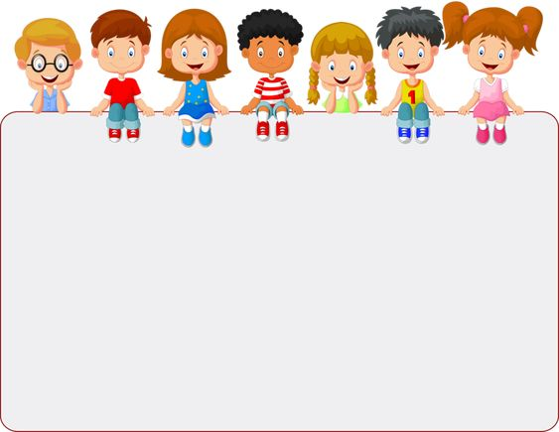

Xin chân thành cảm ơn các con học sinh

